Slide 1
PLANEJAMENTO CGROS Igualdade de Oportunidades
JUNHO de 2023
-

Slide 2
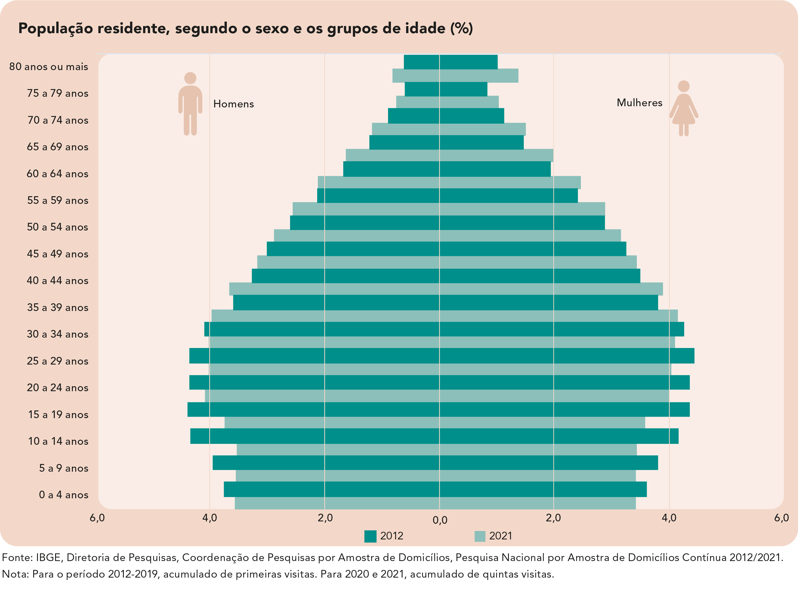
População Brasileira: 214 milhões de habitantes
Por Raça
Idosos: 10,2%
Jovens: 43,9%
PCD
De acordo com Pesquisa Nacional de Saúde (PNS) 2019, divulgada IBGE, são 17,3 milhões de pessoas de 2 anos ou mais de idade com deficiência em pelo menos uma de suas funções ou 8,4%.
Fonte: IBGE - Pesquisa Nacional por Amostra de Domicílios Contínua trimestral

Slide 3
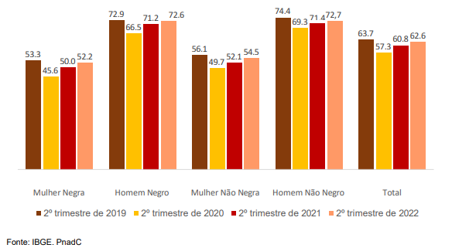
Taxa de participação por raça/cor e sexo Brasil - 2º trimestre de 2019, 2020, 2021 e 2022 (em %)
Elaboração: DIEESE Obs.: Negros = Pretos + Pardos; Não Negros = Brancos + Amarelos +Indígenas

Slide 4
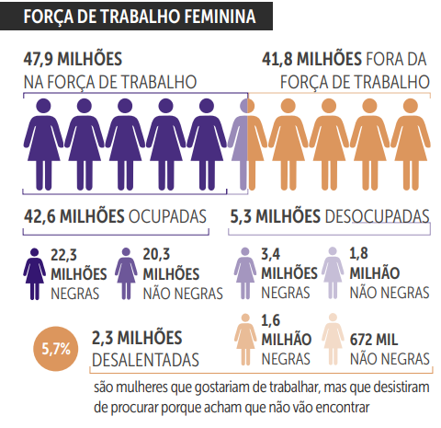
A Mulher no mercado de trabalho brasileiro
Dados do 3º trimestre de 2022 da Pesquisa Nacional por Amostra de Domicílios Contínua (Pnad Contínua), do IBGE, revelam que o Brasil contava com 89,6 milhões de mulheres com 14 anos ou mais, das quais 47,9 milhões faziam parte da força de trabalho.
Fonte: Pnad Contínua-IBGE.
Elaboração: DIEESE.

Slide 5
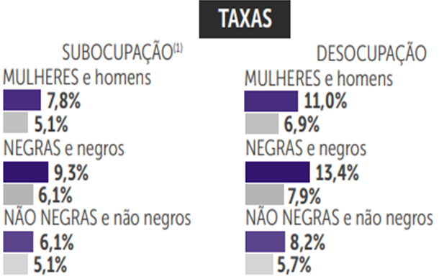
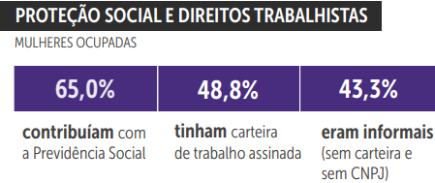
A Mulher no mercado de trabalho brasileiro
Nota: (1) Taxa de Subocupação é a proporção ocupados que trabalhavam menos de 40 horas por semana e que gostariam de trabalhar mais horas
Fonte: Pnad Contínua-IBGE.
Elaboração: DIEESE.

Slide 6
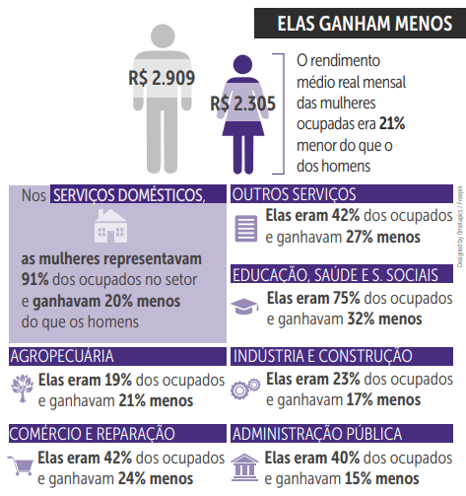
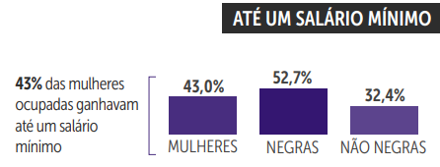
MULHERES SEGUEM GANHANDO MENOS EM TODOS OS SETORES
Fonte: Pnad Contínua-IBGE.
Elaboração: DIEESE.

Slide 7
Rendimento médio real mensal, por raça/cor e sexo
Brasil – 2º trimestre de 2019, 2020, 2021 e 2022
(em R$ do 2º trimestre de 2022)

Slide 8
A CATEGORIA BANCÁRIA
JUNHO de 2023
-

Slide 9
Evolução da Categoria bancária (mil vínculos) Participação das mulheres (%) brasil, 2010 – 2021
Fonte: RAIS, MTE
Elaboração: REDE BANCÁRIOS - DIEESE

Slide 10
Evolução da participação das mulheres na categoria bancária
Fonte: RAIS, MTE
Elaboração: REDE BANCÁRIOS - DIEESE
Nas últimas décadas, nota-se a ampliação da participação das mulheres na categoria bancária, apesar da ligeira queda entre 2010 e 2021;
Em 2021, a categoria bancária contava com 214.232 mulheres ou 48,4% da totalidade dos trabalhadores;
Comparando com 2019, o número de mulheres na categoria foi reduzido em 4,0%, enquanto o número de homens caiu 1,3%;
As mulheres são minoria nos bancos públicos (43,2%) e maioria nos bancos privados (52,1%).

Slide 11
Categoria bancária por faixa etária E SEXO brasil, 2021
Faixa Etária | Homens |  | Mulheres |  | Geral
 | Nº Vínculos | Part. (%) | Nº Vínculos | Part. (%)
Até 17 anos | 94 | 0,0% | 141 | 0,0% | 235
18 A 24 anos | 11.418 | 2,6% | 12.005 | 2,7% | 23.423
25 A 29 anos | 27.913 | 6,3% | 27.202 | 6,1% | 55.115
30 A 39 anos | 82.199 | 18,6% | 85.116 | 19,2% | 167.315
40 A 49 anos | 57.439 | 13,0% | 57.108 | 12,9% | 114.547
50 A 64 anos | 45.560 | 10,3% | 30.746 | 6,9% | 76.306
Acima de 65 anos | 3.705 | 0,8% | 1.914 | 0,4% | 5.619
Total | 228.328 | 51,6% | 214.232 | 48,4% | 442.560
Fonte: RAIS, MTE
Elaboração: REDE BANCÁRIOS - DIEESE
As mulheres jovens, até 29 anos, representam 8,9% da categoria bancária.
Notes:
Mulheres até 35 anos 22,7% = 102.943
Mulheres até 40 anos 31,1%= 141.153

Slide 12
Remuneração média na categoria bancária brasil, 2010 - 2021
Fonte: RAIS, MTE
Elaboração: REDE BANCÁRIOS - DIEESE
Notes:
Em 2014, pelo II Censo da Diversidade, as mulheres recebiam 77,9% do salário médio dos homens, apenas 1,5 ponto percentual a mais em relação ao I Censo, promovido em 2008. Nesse ritmo de correção das distorções (6 anos), demorará 88 anos para que as mulheres passem a receber salários iguais aos homens nos bancos.

Slide 13
Categoria bancária – remuneração média brasil, 2021
Raça/Cor | Homens | Mulheres | Geral
Amarela | R$ 13.427,81 | R$ 10.256,00 | R$ 11.770,90
Branca | R$ 11.831,80 | R$ 9.199,28 | R$ 10.537,85
Indígena | R$ 10.251,55 | R$ 8.385,00 | R$ 9.403,12
Parda | R$ 9.516,02 | R$ 7.583,32 | R$ 8.631,59
Preta | R$ 8.838,97 | R$ 7.023,55 | R$ 8.018,71
Total | R$ 11.227,36 | R$ 8.812,11 | R$ 10.059,62
Fonte: RAIS, MTE
Elaboração: REDE BANCÁRIOS - DIEESE
A remuneração média das mulheres bancárias é, em média, 22,2% inferior a remuneração média dos bancários homens. Ao analisar o recorte racial, verificamos que a remuneração média do mulher preta é, em média, 40,6% inferior a remuneração do bancário branco do sexo masculino.

Slide 14
Categoria bancária – remuneração média por ocupação e sexo nos bancos privados - brasil, 2021
Ocupação | Homens | Mulheres | Razão Salarial Mulheres/Homens
GERENTE DE CONTAS - PESSOA FISICA E JURIDICA | 7.975 | 7.326 | 91,9%
CAIXA DE BANCO | 4.296 | 4.248 | 98,9%
GERENTE ADMINISTRATIVO | 10.077 | 8.347 | 82,8%
ANALISTA DE DESENVOLVIMENTO DE SISTEMAS | 11.678 | 10.467 | 89,6%
ESCRITURARIO DE BANCO | 6.692 | 5.809 | 86,8%
GERENTE DE AGENCIA | 14.362 | 12.935 | 90,1%
ADMINISTRADOR | 10.094 | 9.293 | 92,1%
ASSISTENTE ADMINISTRATIVO | 4.439 | 3.918 | 88,3%
ANALISTA DE PRODUTOS BANCARIOS | 9.865 | 8.725 | 88,4%
ANALISTA DE NEGOCIOS (A) | 7.373 | 6.478 | 87,9%
Fonte: RAIS, MTE
Elaboração: REDE BANCÁRIOS - DIEESE

Slide 15
Proporção de bancários por sexo e escolaridade e diferença de remuneração entre homens e mulheres - 2021
Grau Escolaridade | Homens | Mulheres | Razão Salarial Mulheres/Homens
Médio Completo | 9,8% | 6,9% | 80,6%
Superior Incompleto | 12,4% | 12,6% | 84,0%
Superior Completo | 75,4% | 78,7% | 77,4%
Mestrado | 1,6% | 1,0% | 74,5%
Doutorado | 0,3% | 0,3% | 65,5%
Total | 100,0% | 100,0% | 78,5%
Fonte: RAIS, MTE
Elaboração: REDE BANCÁRIOS - DIEESE

Slide 16
Cargos de liderança na categoria bancária brasil, 2019
Raça/Cor | Homens | Mulheres | Geral
Indígena | 0,1% | 0,1% | 0,1%
Branca | 40,8% | 36,5% | 77,2%
Preta | 1,4% | 1,1% | 2,5%
Amarela | 1,3% | 1,2% | 2,4%
Parda | 9,4% | 7,4% | 16,8%
Não Identificado | 0,6% | 0,4% | 1,0%
Geral | 53,5% | 46,5% | 100,0%
Fonte: RAIS, MTE
Elaboração: REDE BANCÁRIOS - DIEESE

Slide 17
Trabalhadores em ocupações na Área de TI nos Bancos Privados brasil, 2012 x 2021
2012
2021
Em 10 anos, o número de trabalhadores em ocupações relacionadas à Tecnologia da Informação passou de 14,4 mil para 24,6 mil ( + 70,4%). Entretanto, a proporção das mulheres nestas ocupações diminuiu.
Fonte: RAIS, MTE
Elaboração: REDE BANCÁRIOS - DIEESE

Slide 18
Pessoas com deficiência habilitadas ou beneficiários reabilitado da Previdência Social na categoria bancária: 2012 e 2021
Tipo de Deficiência | 2012 |  | 2021
 | Vínculos | % | Vínculos | %
Não deficiente | 500.585 | 97,6% | 426.250 | 96,3%
Pessoa com deficiência habilitada ou beneficiário reabilitado da Previdência Social | 12.250 | 2,4% | 16.310 | 3,7%
Física | 7.306 | 1,4% | 9.404 | 2,1%
Auditiva | 1.388 | 0,3% | 1.655 | 0,4%
Visual | 1.031 | 0,2% | 3.213 | 0,7%
Mental | 99 | 0,0% | 171 | 0,0%
Múltipla | 74 | 0,0% | 38 | 0,0%
Reabiitado | 2.352 | 0,5% | 1.829 | 0,4%
Total Geral | 512.835 | 100,0% | 442.560 | 100,0%
Fonte: RAIS, MTE
Elaboração: REDE BANCÁRIOS - DIEESE
Em 10 anos, a proporção de trabalhadores PCD e/ou reabilitados em relação ao total de trabalhadores bancários passou de 2,4% para 3,7%. Atualmente, são cerca de 16,3 mil trabalhadores PCD e/ou reabilitados.

Slide 19
Movimentação do emprego bancário em 2022
O saldo positivo foi atribuído exclusivamente ao sexo masculino com abertura de 3.933 vagas, enquanto eliminação de 1.106 postos de trabalho entre as mulheres. houve As admissões de mulheres foram 19,1% menores que a dos homens e os desligamentos, 5,4% superiores.
Ao considerar o saldo, verifica-se resultado positivo no que toca a diversidade racial, uma vez que a movimentação foi positiva em 3.881 postos de trabalho para trabalhadores pretos e pardos.
Em relação ao recorte PCD, o saldo foi positivo em 572 vagas.
Fonte: RAIS, MTE
Elaboração: REDE BANCÁRIOS - DIEESE

Slide 20
LgbtqiA+ na categoria bancária
Distribuição dos(as) bancários(as), segundo orientação sexual
Fonte: FEBRABAN Censo - 2014

Slide 21
A pauta LgbtqiA+
Negociações Coletivas
Em 2019, foram pactuadas cláusulas relativas a trabalhadores LGBTQIA+ em 736 mesas de negociação, o que corresponde a somente 2,5% de todas as mesas (30.011).
Exemplo é a Convenção Coletiva dos Bancários e das Bancárias - cláusula 47 - todas as vantagens ali previstas para a categoria são aplicáveis às relações homoafetivas.
Em 2010, de 33.355 mesas de negociação apenas 234 pactuaram cláusulas que diziam respeito a trabalhadores LGBTQIA+, equivalente a 0,7% do total.

Slide 22
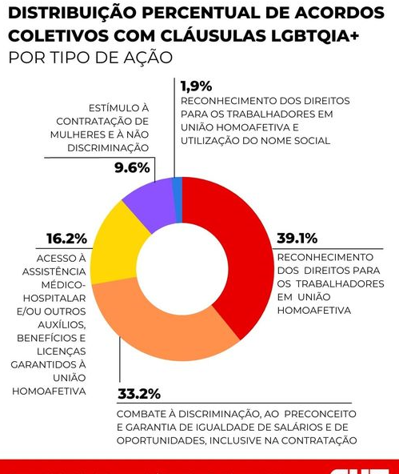

Slide 23
A mulher (Negra e não Negra) na sociedade brasileira

Slide 24
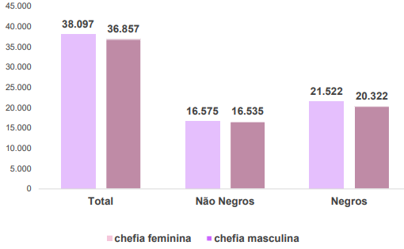
Estimativa das famílias chefiadas por mulheres, segundo cor/raça da chefe de família: (Brasil – 3o trimestre de 2022)

Slide 25
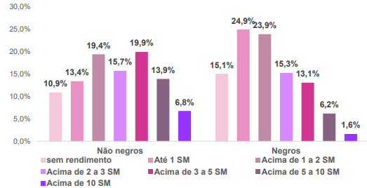
Distribuição percentual das famílias chefiadas por mulheres com filhos, segundo cor/raça do chefe de família e faixa de renda familiar
Brasil - 3o trimestre de 2022

Slide 26
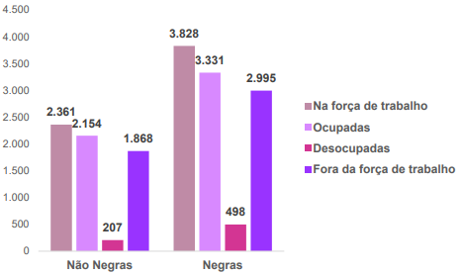
Estimativa do número de mulheres chefes de famílias monoparental e com filhos, segundo condição de atividade
Brasil - 3o trimestre de 2022 (em mil pessoas)
“Entre as ocupadas, uma em cada quatro (25,3%) mulheres chefes de família negras eram empregadas domésticas; 16,6% estavam nos setores de educação, saúde humana e serviços sociais; e 15,1% no comércio. Entre as não negras, 22,3% trabalhavam em educação, saúde humana e serviços sociais; 17,5%, no comércio; e 15,8%, nos serviços domésticos.”

Slide 27
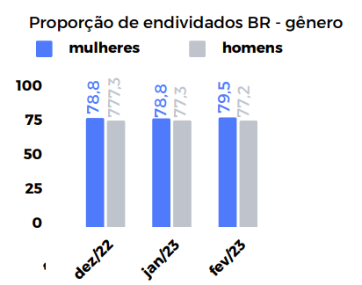
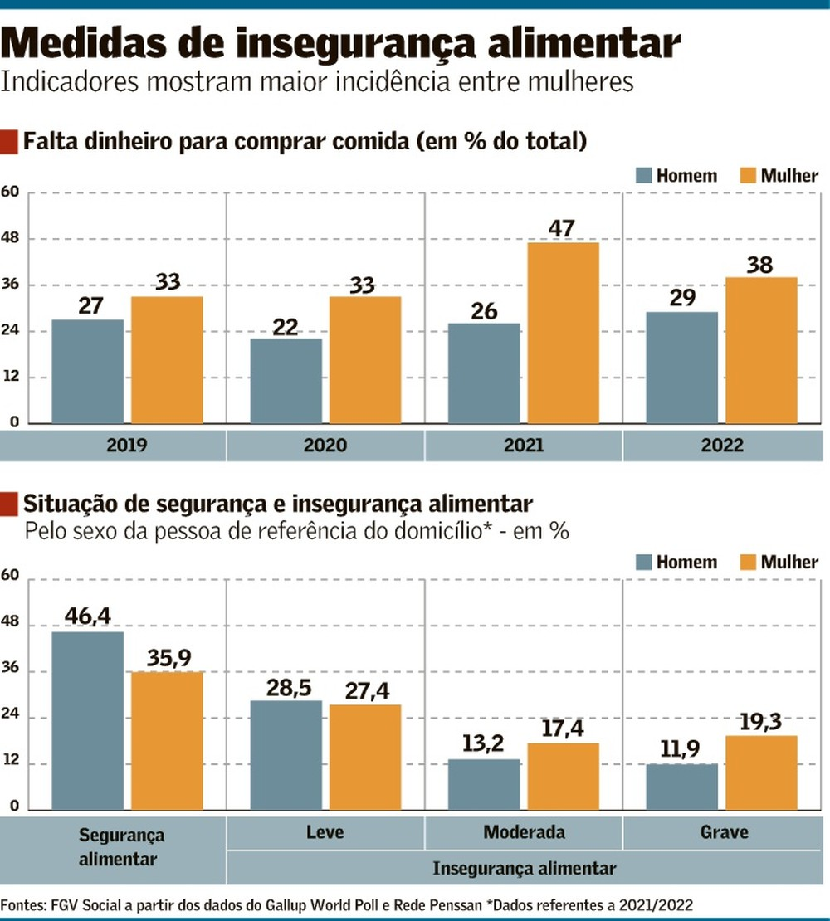
Vulnerabilidade social
MULHERES SÃO MAIS ENDIVIDADAS, CONCENTRAM O ENDIVIDAMENTO EM MENOS MODALIDADES, E SÃO AS QUE MAIS ATRASARAM DÍVIDAS
Fonte: CNC
Elas têm concentrado as dívidas nas modalidades de prazos mais curtos, e estão proporcionalmente mais endividadas do que os homens em três modalidades: cartão de crédito (86,5% das endividadas), carnês de lojas (19%) e crédito consignado (5,9%)

Slide 28
Violência Contra Mulher Feminicídios 1º semestre de 2022 (dados do Fórum Nacional de Segurança Pública)
No 1º semestre de 2022, a cada 6 horas, uma mulher foi vítima de feminicídio no Brasil (alta de 10,8% em relação ao 1 semestre de 2019 e 3,2% em 12 meses).
Foram, ao todo, 699 vítimas de feminicídio: o homicídio decorrente de violência doméstica e familiar em razão da condição de sexo feminino, em razão de menosprezo à condição feminina, e em razão de discriminação à condição feminina (Lei 13.104/2015).
Todas as formas de violência contra a mulher aumentaram no Brasil em 2022, aponta uma nova pesquisa Datafolha realizada a pedido do Fórum Brasileiro de Segurança Pública. A lista inclui desde vítimas de xingamentos e ameaças até aquelas que foram esfaqueadas ou alvo de tiros
Os números apontam que 50.692 mulheres sofreram violência diariamente em 2022.
27% das mulheres já foram agredidas fisicamente ou sexualmente ao menos uma vez na vida. Quando incluímos violência psicológica o percentual sobe para 43%.
De acordo com a pesquisa, três motivos explicam o aumento da violência contra a mulher: queda do financiamento de projetos ligados ao acolhimento das mulheres em situação de violência; precarização dos serviços de acolhimento em meio à pandemia; movimento ultraconservador que cresceu nos últimos anos

Slide 29
Experiências de violência e assédio no trabalho: Primeira pesquisa mundial – oit/2022
Proporção de pessoas empregadas que sofreram violência e assédio no trabalho e última experiência, por região e por sexo, 2021 (%)
17,9% dos homens e mulheres empregados disseram ter sido vítimas de violência e assédio psicológicos em sua vida profissional

Slide 30
Assédio sexual no local de trabalho Brasil
O tema tem sido cada vez mais relevante na Justiça do Trabalho e, no ano passado, houve um “boom” de novos processos. Em 2022, foram 77.547 casos novos na Justiça do Trabalho que tratam de assédio sexual, segundo o Ranking dos Assuntos Mais Recorrentes, divulgado nas estatísticas do Tribunal Superior do Trabalho (TST). Em 2021 foram 4.690. Em 2020, 4.264 e em 2019, antes da pandemia, 4.818.
https://valor.globo.com/legislacao/noticia/2023/02/17/nova-politica-contra-assedio-sexual-deve-ser-instituida-por-empresas.ghtml

Slide 31
Empreendedorismo Feminino no Brasil em 2022 pesquisa sebrae – dados ibge
No terceiro trimestre de 2022, havia 10,3 milhões de mulheres donas de negócios no país, mais de 34% dos empreendedores no país. (nível recorde de série histórica iniciada em 2016).
53% das donas de negócios estavam inseridas no setor de serviços. Comércio (27%), indústria (13%) e agropecuária (7%) aparecem na sequência.
O Sebrae considera como donas de negócios as mulheres que atuam como empregadoras ou que trabalham por conta própria com ou sem CNPJ. O grupo envolve desde as empreendedoras que se planejam para ocupar um nicho de mercado até as profissionais que foram obrigadas a achar uma forma de sobreviver em razão da falta de renda e da escassez de oportunidades.
Historicamente, é a necessidade que leva a maior parte das mulheres a abrir um negócio. Muitas trabalhadoras seguem por esse caminho após a maternidade por não encontrarem no mercado vagas que permitam conciliar emprego e cuidado dos filhos, visto que as mulheres seguem sobrecarregadas pelas tarefas domésticas.

Slide 32
O problema da sub-representação
“As mulheres (maioria da população) estão sub-representadas nos espaços políticos e de poder, sendo, por essa razão, muito difícil levar ao debate legislativo as questões femininas. Nas eleições de 2022, apesar do aumento das candidaturas femininas (33,3% de registros a mais nas esferas federal, estadual e distrital, segundo a Agência Senado), apenas 302 mulheres conseguiram se eleger para a Câmara dos Deputados, Senado, Assembleias Legislativas e governos estaduais, enquanto o número de homens eleitos chegou a 1.394. Essa baixa participação das mulheres na política e nos espaços de liderança inviabiliza as pautas temáticas sobre gênero, dificultando mudanças. “
Extraído de: Boletim Especial 8 de Março Dia da Mulher (Março, 2023)
Elaboração: DIEESE.

Slide 33
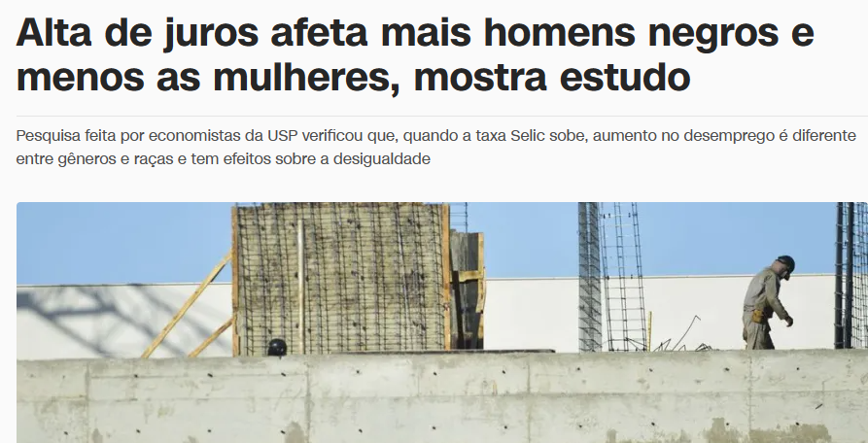
OS Juros altos e seus impactos no desemprego por gênero e raça/cor (Estudo da USP - março, 2023)
“Em um país marcado pelo seu alto índice de desigualdade social, é fundamental que sejam incluídos no centro do debate os diferentes impactos da taxa de juros na desigualdade, em especial nos diferentes grupos demográficos e regiões do Brasil. (...) a política monetária não é neutra em termos de gênero e raça, e seus efeitos adversos variam de acordo com os diferentes grupos sociais e regiões”.

Slide 34
OS Juros altos e seus impactos no desemprego por gênero e raça/cor (Estudo da USP - março, 2023)
Um estudo feito por economistas da Universidade de São Paulo (USP) verificou que, para cada aumento de 1 ponto na Selic, a taxa de juros de referência do país, o desemprego sobe mais entre os homens negros do que para os demais.
Já as mulheres, sejam negras ou, principalmente, brancas, são as que menos perdem seus empregos conforme os juros sobem.
Entre as hipóteses aventadas para a diferença nos efeitos dos juros entre homens e mulheres, está o fato de que há um número muito maior de homens trabalhando em setores como construção e indústria, bastante ligados ao crédito.
Já entre as mulheres, são áreas como a de educação, de saúde e, no caso das negras, o trabalho doméstico as que mais empregam, em geral, não afetados pelas taxas de juros.

Slide 35
Rede Bancários/DIEESE
www.dieese.org.br

